Slide 1
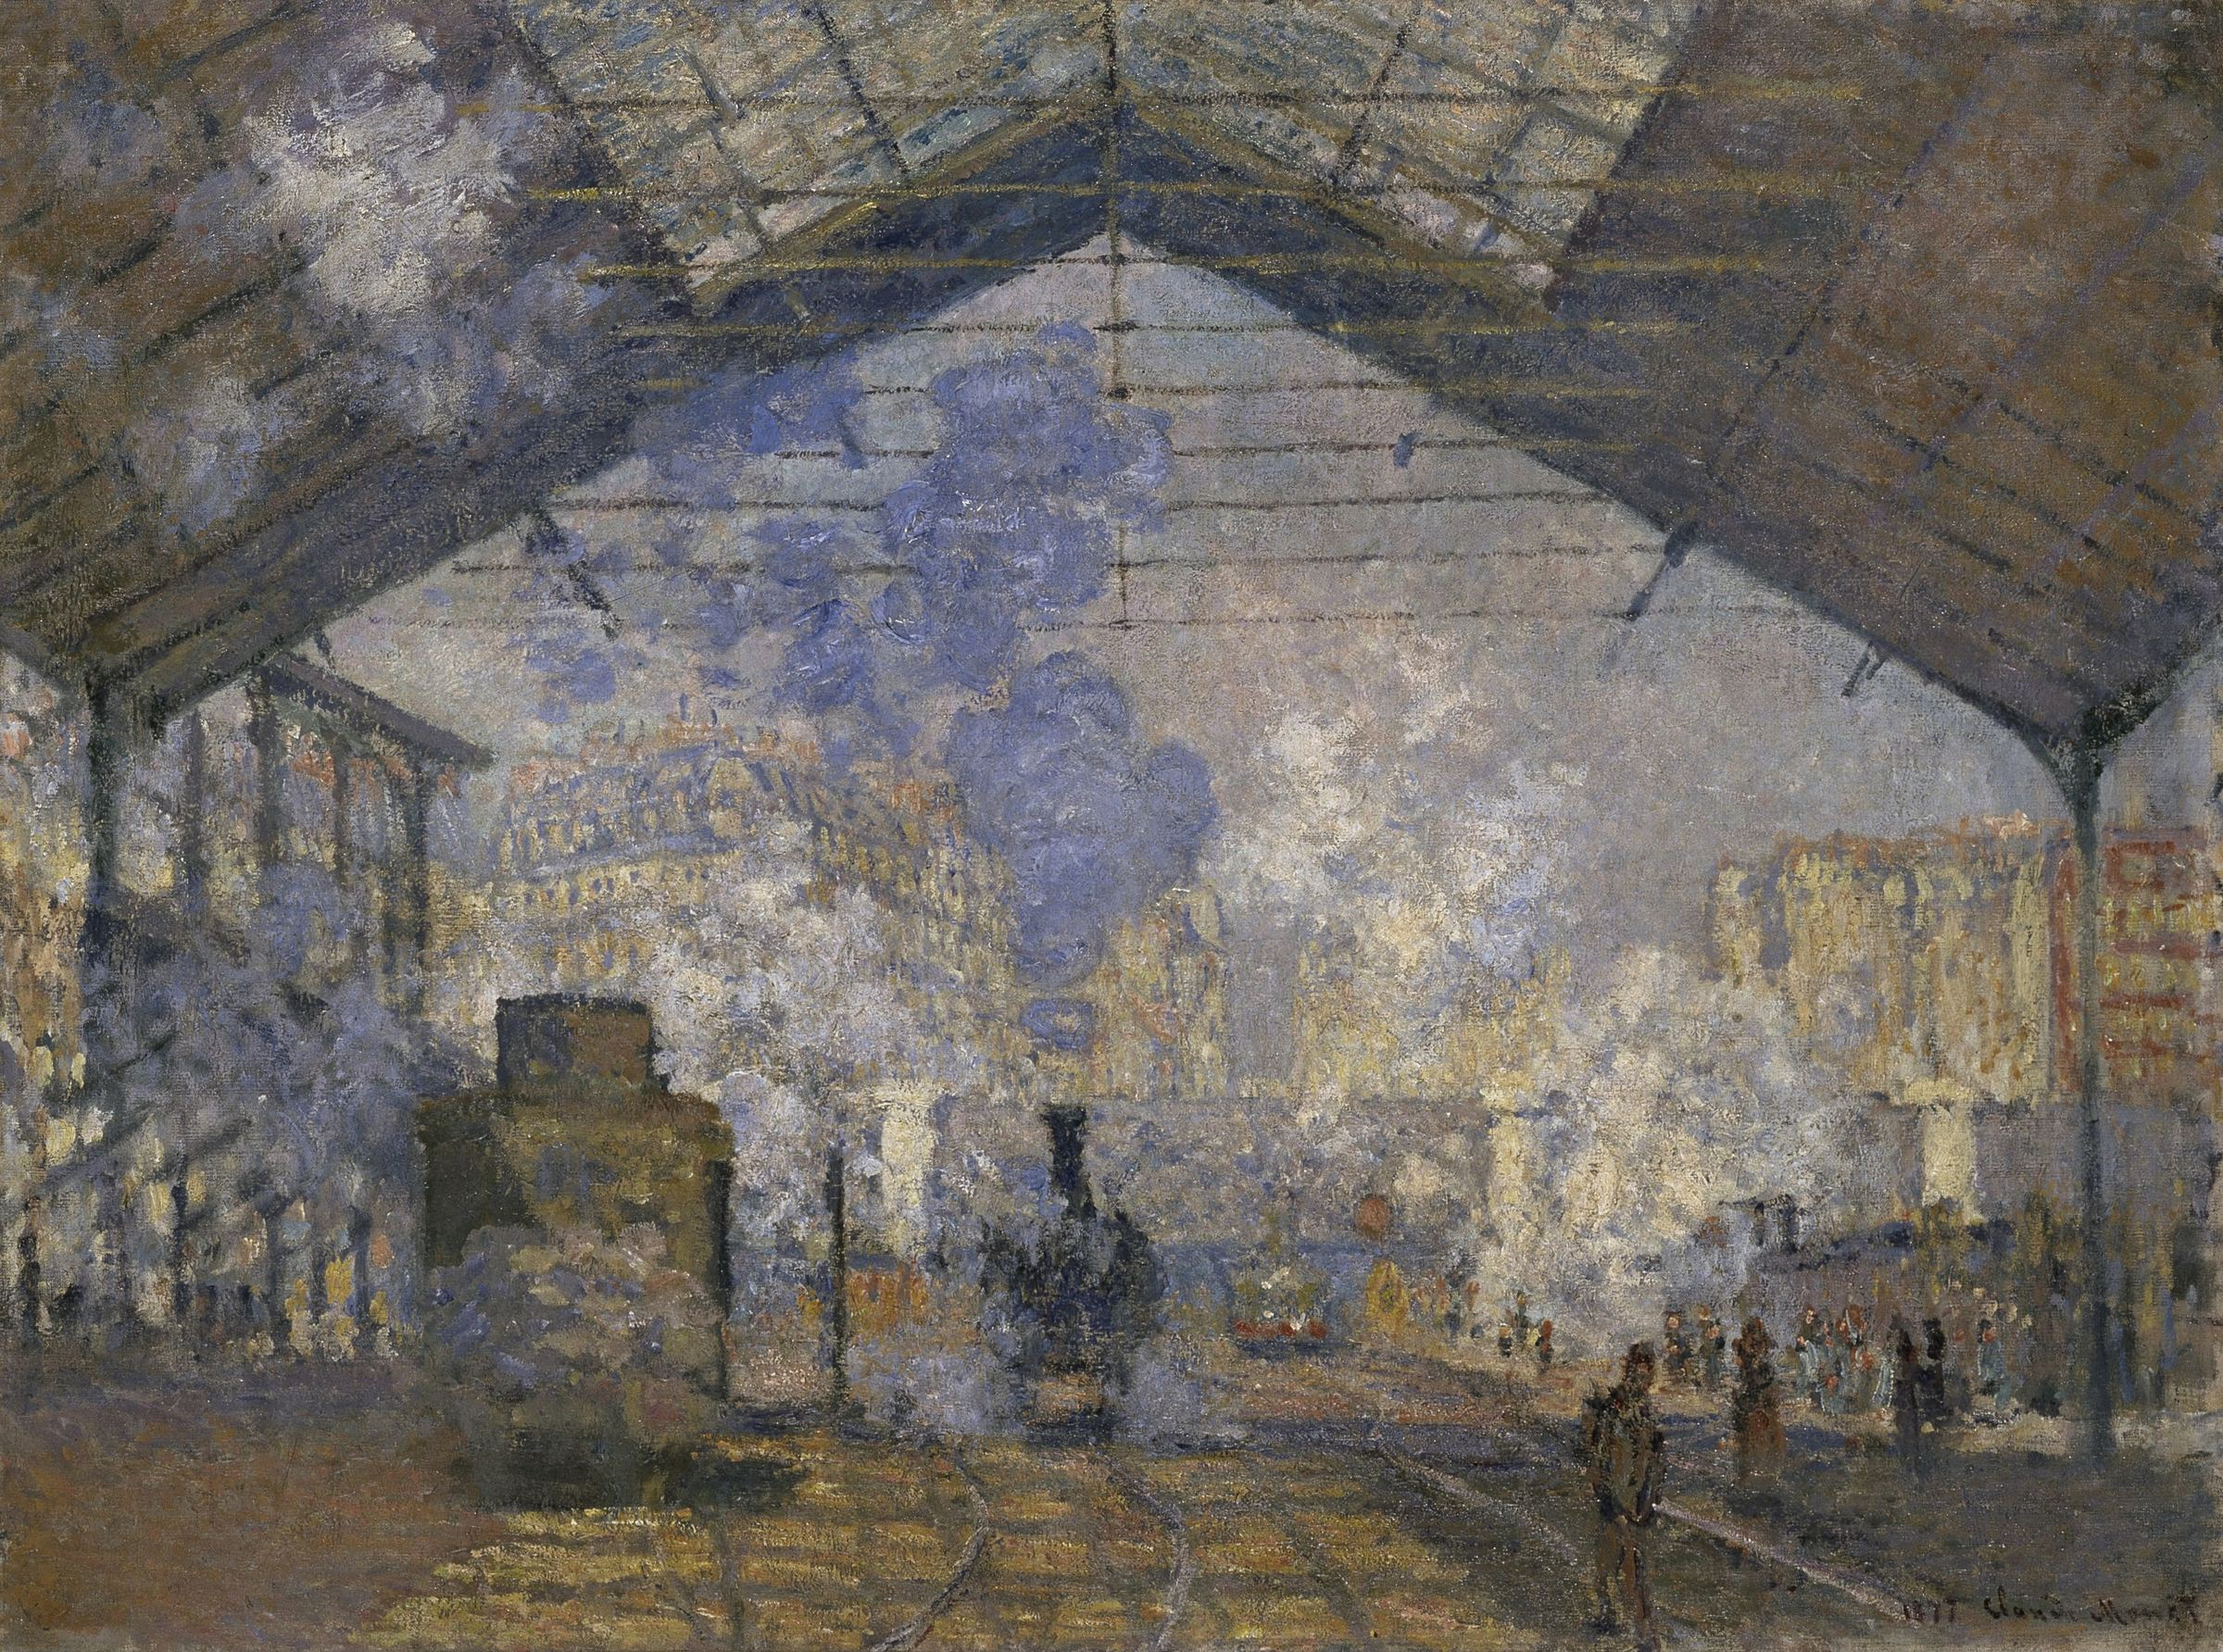
HISTOIRE · CM2 · THÈME 2
CHAPITRE 4
Séance 3
Le train puis l’automobile transforment les mobilités
Comment le charbon puis le pétrole transforment-ils les déplacements au XIXe siècle ?
Claude Monet, La Gare Saint-Lazare, 1877, huile sur toile, musée d’Orsay, RF 2775.
Les objets et œuvres étudiés sont authentiques, identifiés et sourcés.
Énergies et machines de l’âge industriel
Programme CM2 2026-2027

Slide 2
HISTOIRE · CM2 · CHAPITRE 4
SÉANCE 3 · RÉCIT · PHASE 1
Une gare au cœur d’un réseau qui s’étend
À raconter comme une histoire ; suspendre le récit avant de montrer le document.
À la fin du XIXe siècle, un peintre choisit de représenter un lieu ferroviaire très actif, devenu emblématique de la vie moderne. Mais une œuvre peinte ne suffit pas à dire si ce lieu reste isolé ou s’il appartient à un système plus vaste. L’observation du tableau et le repère historique doivent permettre de comprendre comment le chemin de fer s’est développé à l’échelle de la France.
QUESTION-PROBLÈME Comment le chemin de fer devient-il un nouveau système de transport à l’échelle de la France ?
Énergies et machines de l’âge industriel
Programme CM2 2026-2027

Slide 3
HISTOIRE · CM2 · CHAPITRE 4
SÉANCE 3 · DOCUMENTS AUTHENTIQUES · DOCUMENT 1
La gare Saint-Lazare peinte par Claude Monet
Claude Monet, La Gare Saint-Lazare, 1877, huile sur toile, musée d’Orsay, RF 2775.
Repère de lecture vérifié : les locomotives à vapeur brûlent du charbon. Le tableau montre plusieurs voies sous une grande halle, des locomotives et d’importants nuages de vapeur. En France, le chemin de fer commence à se développer après 1830 ; un véritable réseau national se met en place sous le Second Empire (1852-1870).
1. Identifie le document : qui l’a peint, en quelle année et quel lieu représente-t-il ?
2. Relève trois éléments visibles qui montrent l’importance du chemin de fer.
3. Quelle énergie fait fonctionner les locomotives représentées ?
4. D’après le repère, comment le chemin de fer se développe-t-il entre 1830 et 1870 ?
Document patrimonial à observer + repère de lecture vérifié
Source : Musée d’Orsay, notice de La Gare Saint-Lazare ; reproduction du tableau dans le domaine public via Wikimedia Commons, consulté le 23/08/2026.
Énergies et machines de l’âge industriel
Programme CM2 2026-2027
Notes:
[Sources]
- Musée d’Orsay, notice de La Gare Saint-Lazare ; reproduction du tableau dans le domaine public via Wikimedia Commons, consulté le 23/08/2026. — https://www.musee-orsay.fr/fr/oeuvres/la-gare-saint-lazare-10897
- Musée d’Orsay, notice de La Gare Saint-Lazare ; reproduction du tableau dans le domaine public via Wikimedia Commons, consulté le 23/08/2026. — https://commons.wikimedia.org/wiki/File:Claude_Monet_-_The_Saint-Lazare_Station_-_Google_Art_Project.jpg
[/Sources]

Slide 4
HISTOIRE · CM2 · CHAPITRE 4
SÉANCE 3 · CORRECTION · DOCUMENT 1
Correction — ce que prouve DOCUMENT 1
Chaque réponse est reliée à un indice visible ou à une citation du support.
1. Claude Monet a peint en 1877 la gare Saint-Lazare à Paris.
2. On peut relever les voies, plusieurs locomotives, la grande halle et les nuages de vapeur.
3. Les locomotives fonctionnent grâce au charbon et à la vapeur.
4. Après des débuts dans les années 1830, un véritable réseau national se met en place sous le Second Empire.
PREUVES DANS LE DOCUMENT
La légende donne Monet, 1877 et la gare Saint-Lazare.
Ces éléments sont visibles dans le tableau et nommés dans le repère.
Le repère de lecture associe charbon et locomotives à vapeur.
Le repère donne les deux étapes : développement après 1830 puis réseau national entre 1852 et 1870.
À retenir : Le charbon et la vapeur permettent le développement du chemin de fer, de grandes gares et d’un réseau national reliant les villes.
Énergies et machines de l’âge industriel
Programme CM2 2026-2027
Notes:
[Sources]
- Musée d’Orsay, notice de La Gare Saint-Lazare ; reproduction du tableau dans le domaine public via Wikimedia Commons, consulté le 23/08/2026. — https://www.musee-orsay.fr/fr/oeuvres/la-gare-saint-lazare-10897
- Musée d’Orsay, notice de La Gare Saint-Lazare ; reproduction du tableau dans le domaine public via Wikimedia Commons, consulté le 23/08/2026. — https://commons.wikimedia.org/wiki/File:Claude_Monet_-_The_Saint-Lazare_Station_-_Google_Art_Project.jpg
[/Sources]

Slide 5
HISTOIRE · CM2 · CHAPITRE 4
SÉANCE 3 · RÉCIT · PHASE 2
Une voiture sans cheval : quelle nouvelle énergie ?
À raconter comme une histoire ; suspendre le récit avant de montrer le document.
Quinze ans après le tableau de Monet, de nouveaux objets de transport apparaissent dans les collections industrielles. L’un est un moteur, l’autre un véhicule. Leur étude doit révéler quelle énergie ils utilisent et quelle mobilité nouvelle ils rendent possible à la fin du siècle.
QUESTION-PROBLÈME Quelle énergie fait avancer les premières automobiles et que permet leur moteur ?
Énergies et machines de l’âge industriel
Programme CM2 2026-2027

Slide 6
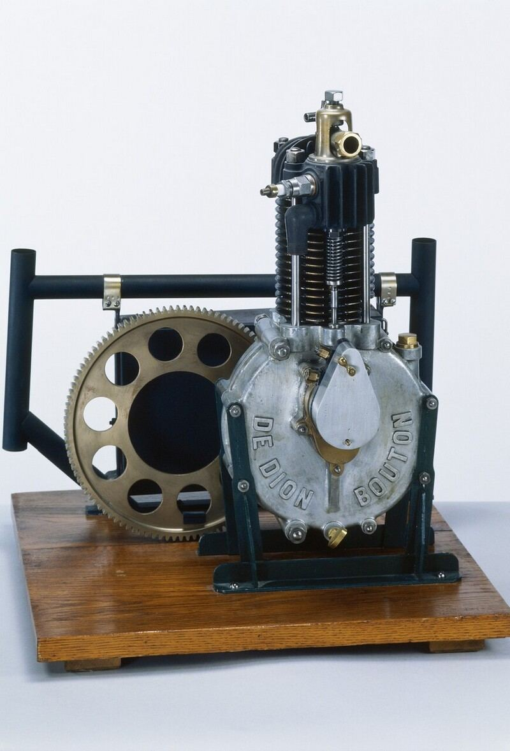
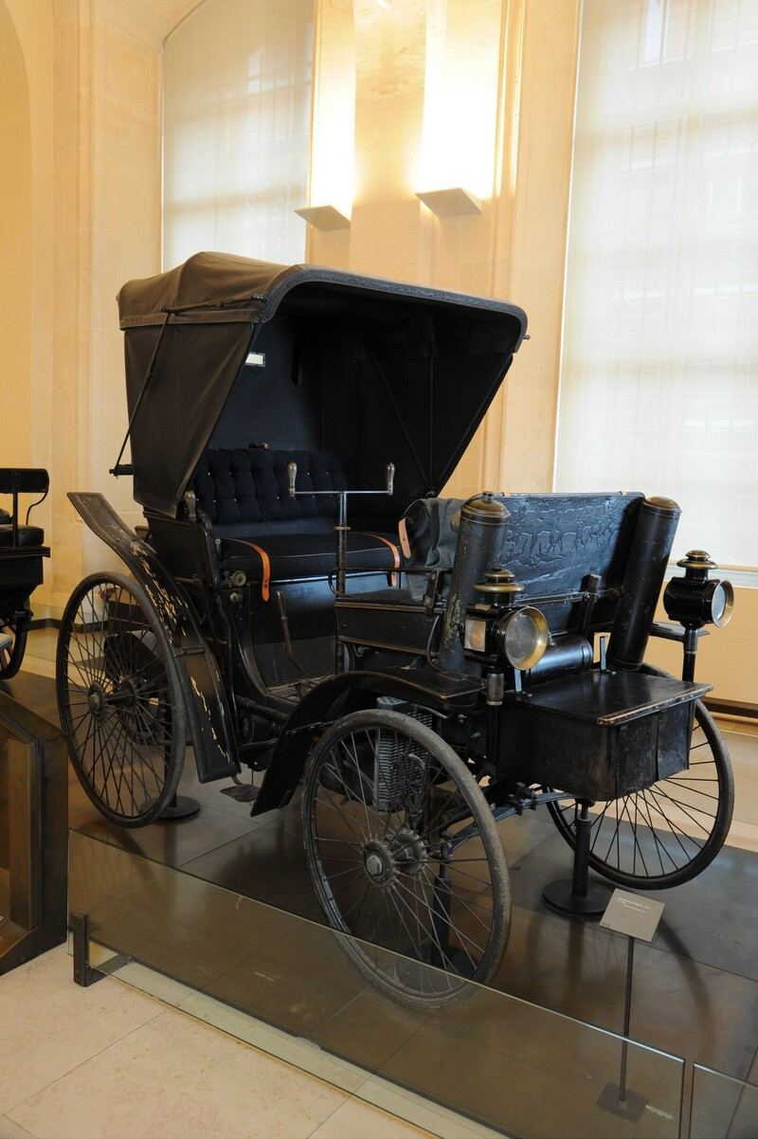
HISTOIRE · CM2 · CHAPITRE 4
SÉANCE 3 · DOCUMENTS AUTHENTIQUES · DOCUMENTS 2A ET 2B
Un moteur à pétrole et une Peugeot Type 3
Moteur monocylindre à pétrole De Dion-Bouton, 1895, inv. 13170 ; quadricycle Peugeot Type 3, 1892, inv. 16593, Musée des Arts et Métiers.
Le moteur de 1895 fonctionne au pétrole. Il pèse 25 kg et développe 1,5 cheval ; il peut équiper des véhicules. La Peugeot Type 3 de 1892 est une des premières automobiles produites en série par Peugeot ; son moteur utilise un carburant issu du pétrole.
1. Identifie les deux objets et donne leur date.
2. Quelle énergie utilise le moteur de 1895 ?
3. Quel nouveau moyen de transport ce moteur peut-il faire avancer ?
4. Place 1877, 1892 et 1895 sur une frise puis associe chaque date à son document.
5. Quelle différence de mobilité existe entre le train et l’automobile ?
Document patrimonial à observer + repère de lecture vérifié
Source : Musée des Arts et Métiers-Cnam, Moteur monocylindre à pétrole et Quadricycle Peugeot Type 3, consulté le 23/08/2026.
Énergies et machines de l’âge industriel
Programme CM2 2026-2027
Notes:
[Sources]
- Musée des Arts et Métiers-Cnam, Moteur monocylindre à pétrole et Quadricycle Peugeot Type 3, consulté le 23/08/2026. — https://www.arts-et-metiers.net/musee/moteur-monocylindre-petrole
- Musée des Arts et Métiers-Cnam, Moteur monocylindre à pétrole et Quadricycle Peugeot Type 3, consulté le 23/08/2026. — https://www.arts-et-metiers.net/musee/quadricycle-peugeot-type-3
[/Sources]

Slide 7
HISTOIRE · CM2 · CHAPITRE 4
SÉANCE 3 · CORRECTION · DOCUMENTS 2A ET 2B
Correction — ce que prouve DOCUMENTS 2A ET 2B
Chaque réponse est reliée à un indice visible ou à une citation du support.
1. Un moteur De Dion-Bouton de 1895 et une Peugeot Type 3 de 1892.
2. Il utilise du pétrole.
3. Il peut faire avancer une automobile.
4. 1877 : tableau de la gare ; 1892 : Peugeot Type 3 ; 1895 : moteur De Dion-Bouton.
5. Le train suit des rails et dessert des gares ; l’automobile circule sur les routes sans suivre une voie ferrée.
PREUVES DANS LE DOCUMENT
Les légendes donnent les noms et les dates.
Le support indique : « fonctionne au pétrole ».
Le support indique que le moteur peut équiper des véhicules.
Les trois dates sont imprimées dans les légendes des documents.
Les documents montrent les rails de la locomotive et les roues routières de l’automobile.
À retenir : À la fin du XIXe siècle, le pétrole alimente des moteurs plus compacts qui permettent le développement de l’automobile.
Énergies et machines de l’âge industriel
Programme CM2 2026-2027
Notes:
[Sources]
- Musée des Arts et Métiers-Cnam, Moteur monocylindre à pétrole et Quadricycle Peugeot Type 3, consulté le 23/08/2026. — https://www.arts-et-metiers.net/musee/moteur-monocylindre-petrole
- Musée des Arts et Métiers-Cnam, Moteur monocylindre à pétrole et Quadricycle Peugeot Type 3, consulté le 23/08/2026. — https://www.arts-et-metiers.net/musee/quadricycle-peugeot-type-3
[/Sources]

Slide 8
HISTOIRE · CM2 · CHAPITRE 4
SÉANCE 3 · MISE EN RELATION
Construis la frise et compare
Place les trois dates puis complète le tableau.
?
?
?
Document à placer
+ énergie
Document à placer
+ énergie
Document à placer
+ énergie
Bilan à rédiger : une ressemblance et une différence entre le train et l’automobile.
Énergies et machines de l’âge industriel
Programme CM2 2026-2027

Slide 9
HISTOIRE · CM2 · CHAPITRE 4
SÉANCE 3 · CORRECTION
Deux énergies, des transports transformés
Les dates et les énergies viennent des légendes.
1877
1892
1895
Gare Saint-Lazare
charbon + vapeur
Peugeot Type 3
carburant issu du pétrole
Moteur De Dion-Bouton
pétrole
Le pétrole s’ajoute progressivement au charbon : il ne le remplace pas d’un seul coup.
Énergies et machines de l’âge industriel
Programme CM2 2026-2027

Slide 10
HISTOIRE · CM2 · CHAPITRE 4
SÉANCE 3 · TRACE ÉCRITE
Le train puis l’automobile transforment les mobilités
À copier
Au XIXe siècle, la machine à vapeur alimentée par le charbon transforme les transports.
Après 1830, le chemin de fer se développe ; sous le Second Empire, un réseau national relie de nombreuses villes.
Après 1880, le pétrole prend une place croissante dans une seconde vague d’industrialisation.
Des moteurs plus compacts équipent les premières automobiles, comme la Peugeot Type 3 de 1892.
Le train circule sur un réseau de rails ; l’automobile ouvre une mobilité nouvelle sur les routes.
Ces transformations sont progressives : le pétrole ne remplace pas immédiatement le charbon.
Énergies et machines de l’âge industriel
Programme CM2 2026-2027

